Slide 1
STRUKTURA SEMINARSKOG RADA,PRAVILA CITIRANJA I UPUTE ZA IZLAGANJE
KAZNENO PROCESNO PRAVO – SEMINAR
AKADEMSKA 2023./2024. GODINA
AUTOR: Ivan Vidaković, mag. iur. – Asistent na Katedri kaznenopravnih znanosti Pravnog fakulteta Osijek

Slide 2
STRUKTURA PREZENTACIJE
Opća struktura seminarskog rada
Pojedini elementi seminarskog rada
Pravila citiranja
Upute za usmeno izlaganje

Slide 3
OPĆA STRUKTURA SEMINARSKOG RADA (1)
1. TEKST SEMINARSKOG RADA
Seminarski rad mora biti pisan u wordu!
U wordu je potrebno postaviti sljedeće tehničke postavke:
Veličina stranice A4 (210x297 mm)
Rubnice (margine) trebaju biti sljedećih veličina: lijeva 25 mm, desna 25 mm, gornja 25 mm i donja 25 mm
Font: Times new roman, veličina slova 12, prored 1,5
Seminarski rad treba imati najmanje 15 stranica ne računajući naslovnu stranicu, sadržaj, popis literature i priloge

Slide 4
OPĆA STRUKTURA SEMINARSKOG RADA (2)
Rad treba biti napisan standardnim hrvatskim jezikom, bez pravopisnih, gramatičkih i tiskarskih pogrešaka. U njemu se koristi stručna terminologija usvojena tijekom pohađanja kolegija i dosadašnjeg dijela studiranja.
Rad je potrebno pisati u trećem licu i pasivu, izbjegavajući osobni stil pisanja, posebice prvo lice jednine i množine, te žargonizme. Svi citati navode se na hrvatskom jeziku bez obzira na izvornik.

Slide 5
POJEDINI ELEMENTI SEMINARSKOG RADA

Slide 6
NASLOVNA STRANICA
Naslovna stranica (korice rada) nema numeraciju te mora sadržavati: naziv sveučilišta, fakulteta i katedre, ime i prezime studenta, naslov rada, naziv vrste rada, akademsku titulu, ime i prezime mentora, mjesto i godinu nastanka rada.

Slide 7
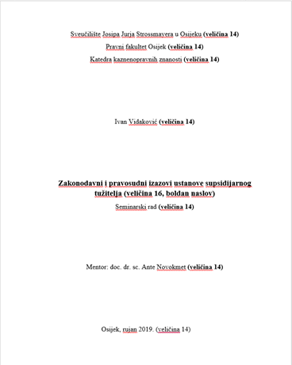

Slide 8
SADRŽAJ (1)
Na posebnoj nenumeriranoj stranici navodi se popis naslova svih poglavlja i potpoglavlja u radu, kao i brojeve početnih stranica svakog poglavlja, slovima veličine 12 točaka
Za izradu sadržaja koristiti Table of contents (tablicu sadržaja) kako bi poglavlja i potpoglavlja u sadržaju imala poveznicu s onima u nastavku word dokumenta
Na taj način se osigurava lakše snalaženje i praćenje promjena i prilagodbe seminarskog rada
Poglavlja se označavaju arapskim rednim brojevima (1., 2., 3., 4….)
Potpoglavlja se označavaju arapskim rednim brojevima (2.1, 2.2., 2.1.1., 2.1.2., 2.1.1.1., 2.1.1.2….)
Naslovi poglavlja i potpoglavlja se pišu malim slovima
Font: 1. Times new roman, veličina 12 za sva poglavlja i potpoglavlja

Slide 9
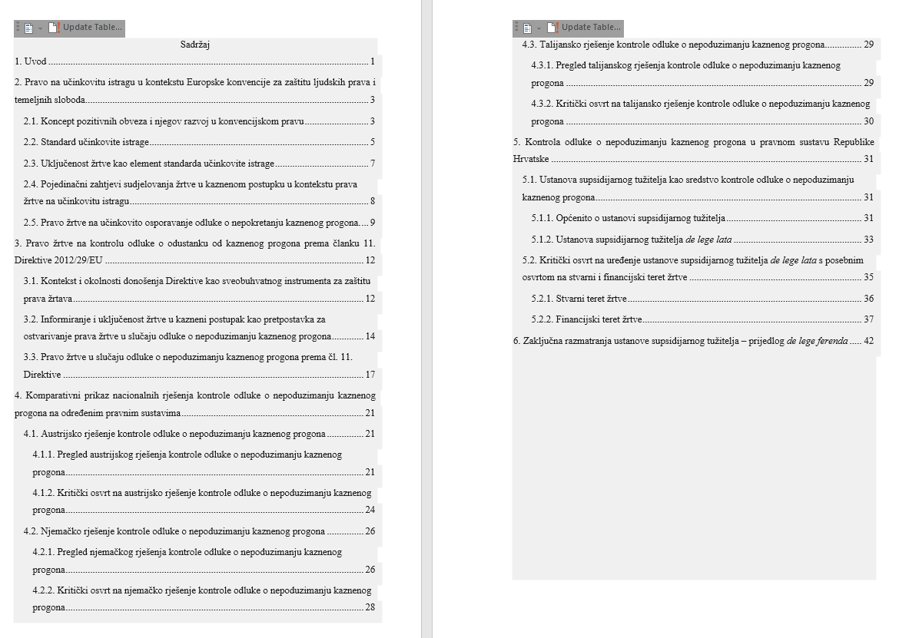

Slide 10
UVOD
U uvodnom dijelu treba ukratko opisati i objasniti temu o kojoj će se pisati, koji je cilj rada i istraživanje. Također, trebalo bi objasniti relevantnost teme za kazneno procesno pravo i kazneni postupak. Opisati sadržaj pojedinih cjelina rada. Preporučuje se da uvod bude jedna do maksimalno jedne pol stranice.
Uvijek je prvo poglavlje rada i prva numerirana stranica rada.
U uvodu se u pravilu ne citira niti se koriste fusnote!

Slide 11
Središnji dio rada
U središnjem dijelu rada detaljno se analizira tema podijeljena na nekoliko cjelina.
Poglavlja se formiraju prema konceptu studenta (autora) u skladu s izabranom temom.

Slide 12
ZAKLJUČAK
U zaključku se iznose rezultati do kojih se došlo u obradi teme. U zaključku se mogu istaknuti najvažnije konstatacije glavnog dijela rada.
Zaključak u pravilu ne sadrži tablice, ilustracije, ne uvrštavaju se citati niti fusnote.

Slide 13
LITERATURA (1)
Citirati svu korištenu literaturu, kako za tekst tako i za slike, tablice, grafikone i sl.
Ako je naveden izvor u fusnoti mora biti naveden i u literaturi te obratno!
Svaki se citat mora moći provjeriti!
Citiranjem poštujemo druge autore koje citiramo i parafriziramo kao i njihova autorska prava.

Slide 14
LITERATURA (2)
POPIS LITERATURE:
Svi navedeni izvori u pojedinoj kategoriji literature se navode abecednim redom
1. KNJIGE
A) Prezime i ime autora, puni naslov s podnaslovima, izdavač, mjesto izdanja, godina izdanja
Krapac Davor, Kazneno procesno pravo, Prva knjiga: Institucije, Narodne novine, Zagreb, 2015.
Ljubanović Vladimir, Novokmet Ante, Tomičić Zvonimir, Kazneno procesno pravo: izabrana poglavlja, Sveučilište Josipa Jurja Strossmayera u Osijeku, Pravni fakultet Osijek, Osijek, 2020.

Slide 15
LITERATURA (3)
2. ZNANSTVENI I STRUČNI ČLANCI
A) PREZIME I IME AUTORA, NASLOV RADA, NASLOV PUBLIKACIJE (ČASOPISA), IZDANJE I BROJ, GODINA IZDANJA, BROJ STRANICA U PUBLIKACIJI (ČASOPISU), DOI
Novokmet Ante, Tripalo Dražen, Opseg sudske kontrole sporazuma stranaka, Hrvatski ljetopis za kazneno znanosti i praksu, Vol. 28 No. 2, 2021, str. 211-239, https://doi.org/10.54070/hljk.28.2.1
B) PREZIME I IME AUTORA, NASLOV RADA, NAZNAKA VRSTE RADA (DIPLOMSKI/DOKTORSKA DISERTACIJA), MJESTO, FAKULTET (INSTITUCIJA), GODINA OBRANE
Vidaković Ivan, Zakonodavni i pravosudni izazovi ustanove supsidijarnog tužitelja, diplomski rad, Osijek, Pravni fakultet Osijek, 2019.

Slide 16
LITERATURA (4)
3. NORMATIVNI AKTI
A) NAZIV PROPISA, BROJ SLUŽBENOG LISTA (GLASILA)
Zakon o kaznenom postupku, Narodne novine br. 152/08, 76/09, 80/11, 121/11, 91/12, 143/12, 56/13, 145/13, 152/14, 70/17, 126/19, 130/20, 80/22
Direktiva 2012/29/EU Europskog parlamenta i Vijeća od 25. listopada 2012. o uspostavi minimalnih standarda za prava, potporu i zaštitu žrtava kaznenih djela te o zamjeni Okvirne odluke Vijeća 2001/220/PUP, OJ L 315

Slide 17
LITERATURA (5)
Nacionalna sudska praksa
A) NAZIV SUDA KOJI JE ODLUKU DONIO, BROJ PREDMETA, DATUM ODLUKE
Visoki kazneni sud Republike Hrvatske, poslovni broj: II Kž-Us-65/2021-5, 15. studeni 2021.
Praksa Europskog suda za ljudska prava
B) NAZIV PREDMETA, NAZIV SUDA KOJI JE ODLUKU DONIO, BROJ PREDMETA, DATUM ODLUKE
Airey v. Ireland, European Court of Human Rights, 6289/73, 9. November 1979.

Slide 18
LITERATURA (6)
WEB IZVORI
A) PREZIME I IME AUTORA, NAZIV ČLANKA, LINK (POVEZNICA), (DATUM PRISTUPA POVEZNICI)
Bischoff Paul, Facial Recognition Technology (FRT): 100 countries analyzed, https://www.comparitech.com/blog/vpn-privacy/facial-recognition-statistics/ (Pristupljeno 15. lipnja 2022).

Slide 19
CITIRANJE I FUSNOTE U SADRŽAJU RADA (1)
1. KNJIGE
A) Prezime i ime autora, puni naslov s podnaslovima, izdavač, mjesto izdanja, godina izdanja, broj stranice
Krapac Davor, Kazneno procesno pravo, Prva knjiga: Institucije, Narodne novine, Zagreb, 2015., str. 15
Ljubanović Vladimir, Novokmet Ante, Tomičić Zvonimir, Kazneno procesno pravo: izabrana poglavlja, Sveučilište Josipa Jurja Strossmayera u Osijeku, Pravni fakultet Osijek, Osijek, 2020., str. 39.
Više od tri autora
B) Prezime i ime prvog autora i kratica et al. puni naslov s podnaslovima, izdavač, mjesto izdanja, godina izdanja, broj stranice
Ljubanović Boris et al., Procesno-pravni aspekti prava EU, Pravni fakultet Sveučilišta Josipa Jurja Strossmayera u Osijeku, Osijek, 2016., str. 68 (OVAKO SE NAVODI U TEKSTU, SADRŽAJU RADA ODNOSNO FUSNOTI)
Ljubanović Boris, Petrašević Tunjica, Porreti Paula, Vuletić Igor, Župan Mirela, Procesno-pravni aspekti prava EU, Pravni fakultet Sveučilišta Josipa Jurja Strossmayera u Osijeku, Osijek, 2016. (OVAKO SE NAVODI U LITERATURI, POTPUNI BIBLIOGRAFSKI PODACI)

Slide 20
CITIRANJE I FUSNOTE U SADRŽAJU RADA (2)
1.1. POGLAVLJE U KNJIGAMA
A) PREZIME I IME AUTORA KOJI SU NAPISALI POGLAVLJE, NASLOV POGLAVLJA, U: PREZIME I IME UREDNIKA (UR.), NASLOV PUBLIKACIJE U KOJOJ SE POGLAVLJE NALAZI, IZDAVAČ, MJESTO IZDANJA, BROJ PUBLIKACIJE, GODINA, BROJ STRANICE
^{Kert} Robert, Lehner Andrea, Austria, u: Ligeti, Katalin (ur.), Toward a prosecutor for the European Union: a comparative analysis, Hart Publishing Oxford, Portland, vol. 1, 2013., str. 9.

Slide 21
CITIRANJE I FUSNOTE U SADRŽAJU RADA (3)
2. ZNANSTVENI I STRUČNI ČLANCI
A) PREZIME I IME AUTORA, NASLOV RADA, NASLOV PUBLIKACIJE (ČASOPISA), IZDANJE I BROJ, GODINA IZDANJA, BROJ STRANICA/E KOJA SE CITIRA (ČASOPISU), DOI
Novokmet Ante, Tripalo Dražen, Opseg sudske kontrole sporazuma stranaka, Hrvatski ljetopis za kazneno znanosti i praksu, Vol. 28 No. 2, 2021., str. 232, https://doi.org/10.54070/hljk.28.2.1
B) PREZIME I IME AUTORA, NASLOV RADA, NAZNAKA VRSTE RADA (DIPLOMSKI/DOKTORSKA DISERTACIJA), MJESTO, FAKULTET (INSTITUCIJA), GODINA OBRANE, BROJ STRANICE
Vidaković Ivan, Zakonodavni i pravosudni izazovi ustanove supsidijarnog tužitelja, diplomski rad, Osijek, Pravni fakultet Osijek, 2019., str. 5.
U slučaju 3 ili više autora isto kao i kod knjiga

Slide 22
CITIRANJE I FUSNOTE U SADRŽAJU RADA (4)
3. NORMATIVNI AKTI
A) NAZIV PROPISA, NAZIV SLUŽBENOG GLASILA, BROJ SLUŽBENOG LISTA (GLASILA), BROJ ČLANKA
Zakon o kaznenom postupku, Narodne novine br. 152/08, 76/09, 80/11, 121/11, 91/12, 143/12, 56/13, 145/13, 152/14, 70/17,126/19, 126/19, 130/20, 80/22, čl. 59. st. 1.
Direktiva 2012/29/EU Europskog parlamenta i Vijeća od 25. listopada 2012. o uspostavi minimalnih standarda za prava, potporu i zaštitu žrtava kaznenih djela te o zamjeni Okvirne odluke Vijeća 2001/220/PUP, OJ L 315, čl. 5

Slide 23
CITIRANJE I FUSNOTE U SADRŽAJU RADA (5)
Nacionalna sudska praksa
A) NAZIV SUDA KOJI JE ODLUKU DONIO, BROJ PREDMETA, DATUM ODLUKE, PARAGRAF/PARAGRAFI
Visoki kazneni sud Republike Hrvatske, poslovni broj: II Kž-Us-65/2021-5, 15. studeni 2021., para. 6
Praksa Europskog suda za ljudska prava
B) NAZIV PREDMETA, NAZIV SUDA KOJI JE ODLUKU DONIO, BROJ PREDMETA, DATUM ODLUKE, PARAGRAF/PARAGRAFI
Airey v. Ireland, European Court of Human Rights, 6289/73, 9. November 1979., para. 49 (moguće i putem oznaka § 49)

Slide 24
CITIRANJE I FUSNOTE U SADRŽAJU RADA (6)
WEB IZVORI
A) PREZIME I IME AUTORA, NAZIV ČLANKA, LINK (POVEZNICA), (DATUM PRISTUPA POVEZNICI)
Bischoff Paul, Facial Recognition Technology (FRT): 100 countries analyzed, str. 9 https://www.comparitech.com/blog/vpn-privacy/facial-recognition-statistics/ (Pristupljeno 15. lipnja 2022).

Slide 25
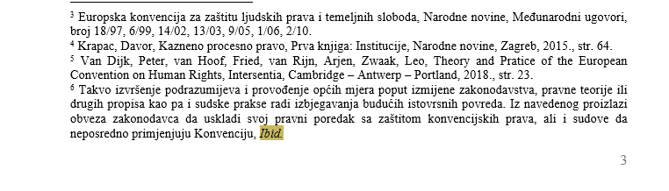
CITIRANJE I FUSNOTE U SADRŽAJU RADA (7)
PONOVLJENI CITATI – IBID.
NAVOD ISTOG IZVORA, ISTE STRANICE, ISTOGA RADA U KONTINUITETU

Slide 26
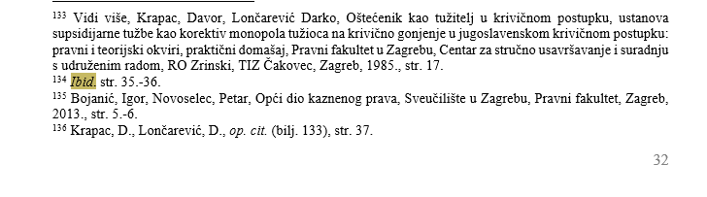
CITIRANJE I FUSNOTE U SADRŽAJU RADA (8)
PONOVLJENI CITATI – IBID.
NAVOD ISTOG IZVORA, DRUGE STRANICE, ISTOGA RADA U KONTINUITETU

Slide 27
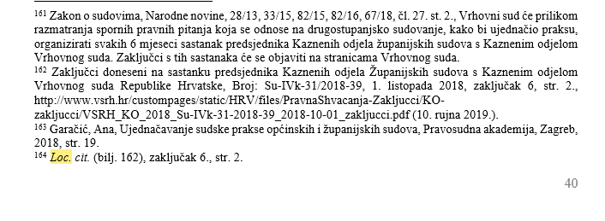
CITIRANJE I FUSNOTE U SADRŽAJU RADA (9)
PONOVLJENI CITATI – LOC. CIT.
NAVOD ISTOG IZVORA, ISTE STRANICE, ISTOGA RADA BEZ KONTINUITETA

Slide 28
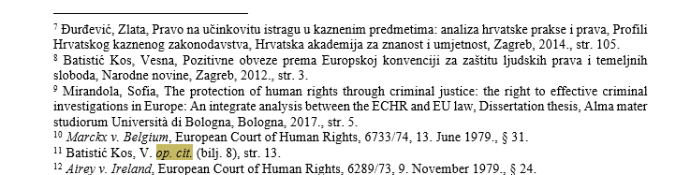
CITIRANJE I FUSNOTE U SADRŽAJU RADA (10)
PONOVLJENI CITATI – OP. CIT.
CITIRANJE DRUGOG MJESTA RANIJE NAVEDENOG RADA BEZ KONTINUITETA

Slide 29
CITIRANJE I FUSNOTE U SADRŽAJU RADA (11)
CITIRANJE RANIJEG I KASNIJEG MJESTA U RADU
SUPRA (RANIJE/GORE) I INFRA (KASNIJE/DOLJE)

Slide 30
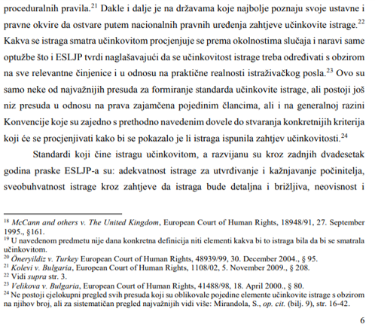

Slide 31
CITIRANJE I FUSNOTE U SADRŽAJU RADA (12)
Ukazivanje na druge radove
Vidi, Više, Vidi više

Slide 32
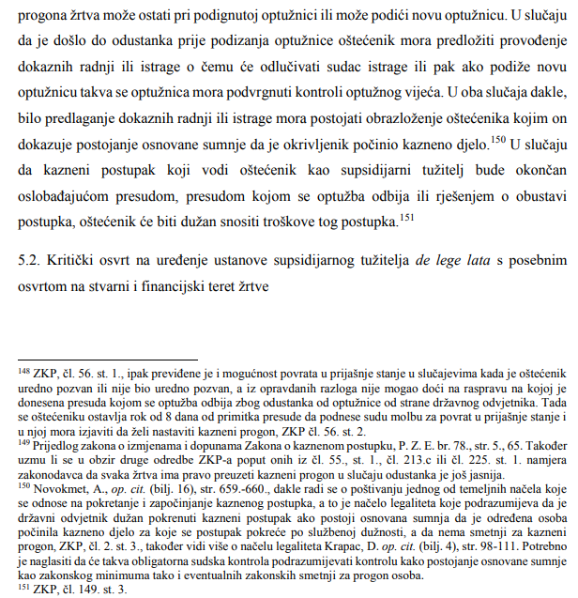

Slide 33
USMENO IZLAGANJE
PPT – OBAVEZNO POSLATI PRIJE IZLAGANJA – ROK PONEDJELJAK 23:59 PRED IZLAGANJE.
PPT – ne previše teksta, paziti na ispravnu terminologiju i točnost te pravopis i gramatiku.
Izlaganje – optimalno 15 minuta do maksimalnih 20 minuta.
Nakon izlaganja – komentari u odnosu na izlaganje i PPT – nekoliko pitanja glede teme tipa „što smatrate, mislite li da je bolje itd.”
Posljednji dio je rješavanje pitanja iz fonda za predrok. Student koji izlaže dobije pitanja na papiru i ima 10-tak minuta da riješi ista. Komentiramo svi zajedno rješenja.

Slide 34
HVALA NA PAŽNJI!

